Slide 1
Verilog HDL语言
简单数字电路设计
主讲：李榕
Email: lr@hust.edu.cn
QQ: 179825425
华中科技大学计算机科学与技术学院

Slide 2
CPU的结构和工作原理
控制单元：用于控制整个 CPU 的工作，它决定了计算机运行过程的自动化。
运算单元：执行算术运算。
存储单元：CPU 中暂存数据的地方。
bottom-up 的实现方法。

Slide 3
基本模块
加法器
数值比较器
译码器
选择器
触发器
计数器
寄存器
存储器

Slide 4
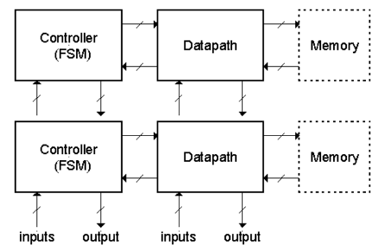
高阶模块
数据通路 – 执行机构：运算单元 + 存储单元
有限状态机 – 控制单元
控制器、数据通路模型是 CPU、Micro-controller、数字系统的标准构建模型。
该模型可以通过堆叠来构成复杂功能，例如：流水线等。

